Slide 1
ВЫБОРЫ 2016
Глава МГК ЦИДИВО 190И
Вера Зиновьева

Slide 2
Высшим непосредственным
выражением власти народа
являются референдум и
свободные выборы

Slide 4
Государственная власть РФ
Государственную власть в Российской Федерации осуществляют:
Президент Российской Федерации,
Федеральное Собрание (Совет
Федерации и Государственная Дума),
Правительство Российской Федерации,
Суды Российской Федерации.

Slide 5
Госуда́рственная Ду́ма
Нижняя палата Федерального собрания, высший законодательный орган власти в Российской Федерации наряду с Советом Федерации.
Избирается гражданами Российской Федерации на основе всеобщего равного и прямого избирательного права при тайном голосовании сроком на пять лет.

Slide 6
Выборы 2016 в Государственную Думу
Выборы станут главным политическим событием года в стране. Данное событие станет не просто определяющим политические расклады на ближайшие несколько лет, но и генеральной репетицией более значимых выборов России – президентских.

Slide 7
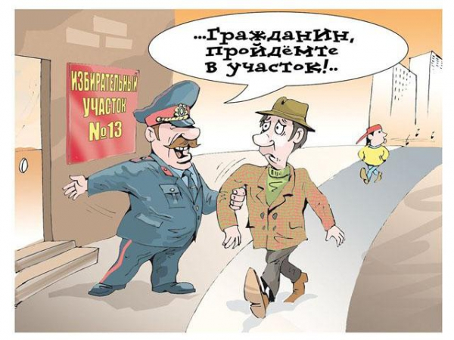

Slide 8
Cостав Российской Федерации:
республики;
автономные области;
автономные округа;
края;
области;
города федерального значения – Москва, Санкт-Петербург, Севастополь
Всего 85 субъектов РФ

Slide 9
Сколько в Госдуме депутатов и как их выбирают?
В 2016 году дата голосования попадает на 18 сентября. Выборы пройдут по смешанной избирательной системе:
225 депутатов будут избираться по партийным спискам,
225 – по одномандатным округам.

Slide 10
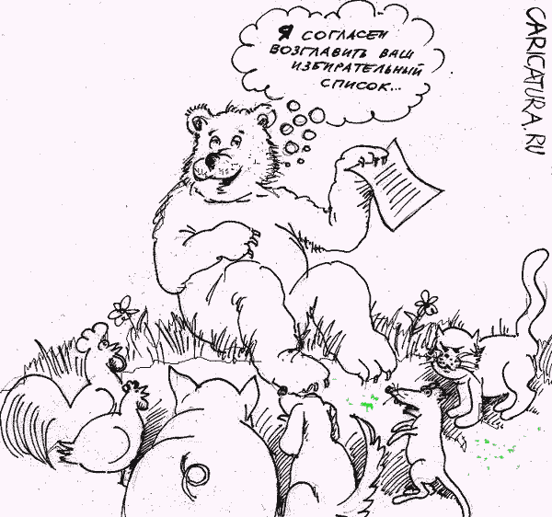

Slide 11
Количество одномандатных избирательных округов
На территории РФ на выборах в Госдуму в 2016 году будет образовано 225 одномандатных избирательных округов.
Эта нарезка округов утверждена на ближайшие десять лет. В Москве будет образовано 15 одномандатных округов
в Санкт-Петербурге – 8,
в Новосибирске – 4.

Slide 12
Новосибирская область
Одномандатные избирательные округа
135 округ Новосибирский (Ж, З, К районы);
136 округ Центральный (Д, О, Ц районы);
137 округ Искитимский (П, С, г. Бердск, г. Искитим);
138 округ Барабинский (Л, К).

Slide 13
Кандидаты от ЦИДИВО 190И:
135 округ Зиновьева В.А.
136 округ Роменская И.В.
137 округ Ковалевская В.Ф.
138 округ Кузьмина Ю.Е.

Slide 14
Штаб по организации выборов
Зиновьева В.
Ковалевская В.
Кузьмина Ю.
Бартенева М.
Антонова Л.

Slide 15
Особенностью схемы одномандатных округов, утвержденной в сентябре 2015 года, стала «лепестковая нарезка»

Slide 16
Количество подписей необходимо собрать по округам:
135 Новосибирский округ 16328 тыс.
136 Центральный округ 16201 тыс.
137 Искитимский округ 15588 тыс.
138 Барабинский округ 16147 тыс.

Slide 17
Выдвижение кандидатов
Это возможно в течение 25 дней после того, как президент официально назначит выборы. Решение принимается за 110-90 дней до голосования.
Специальным законом в 2016 году выборы перенесли на Единый день голосования 18 сентября, избирательная кампания начнется в июне-июле.

Slide 18
Ведение агитации
Агитацию можно начинать прямо с момента подачи документов в Избирательную комиссию

Slide 19
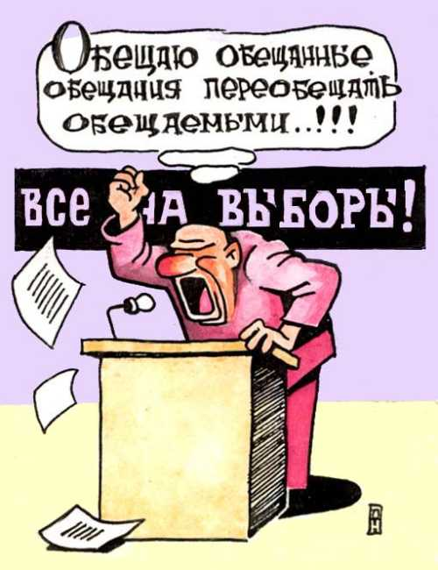

Slide 20
Уже сейчас многие серьёзные политологи склоняются к мнению, что выборы 2016 в Думу станут первым серьёзным поражением партии власти за прошедшие много лет.

Slide 21
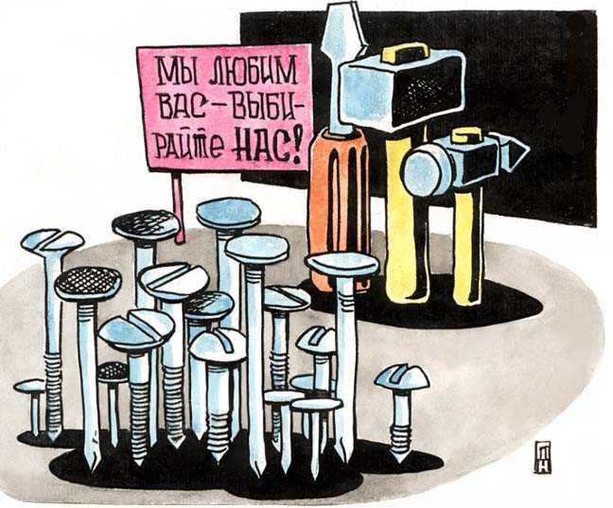

Slide 22
Выборы 2016 года в России обещают быть интересными
Спасибо за внимание

Slide 23
